Slide 1
iOS Dev 筆記 08 社群網頁
2017.04.19

Slide 2
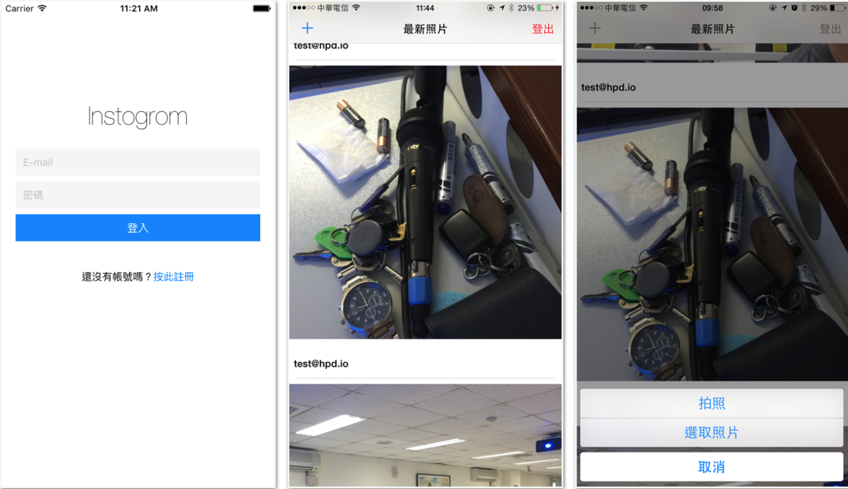
APP 外觀

Slide 3
Content
程式規劃
管理會員資料: Firebase.Auth
App 進入點管理:
UIStoryboard
FIRAuth.auth()?.addStateDidChangeListener
選取相片: UIImagePickerController
規劃選相片/拍照提示窗: UIAlertController
上傳照片到 Firebase Storage: putData:metadata:completion
相片資料存入 Firebase Database: updateChildValue(postData)
關聯 App 與 Firebase Database 秀圖:
tableView(bind to: postRef)
SDWebImage
優化秀圖 APP 工具: SVProgressHUD

Slide 4
程式規劃
No. | 名稱 | 屬性 | 功能
1 | AppleDelegate.swift | C | 掌控通盤功能
2 | SignInViewController.swift | VC | 登入, 管理第 1 頁,可以捲閱
3 | SignOutViewController.swift | VC | 註冊, 管理第 2 頁可以秀圖文
4 | MainViewController | VC | 主頁面入口
5 | FeedViewController | VC | 分享照片頁面
6 | PostCell.swift | C | 規劃 Post Cell

Slide 5
程式規劃
根據需求, 有”登入”,”註冊”及”主頁面”.
對已經有帳號的user, 不需要”註冊”頁面
對已經在使用程式的 user,不需要”登入”頁面
經由觀測 user 現在使用中嗎? 來切換給 user 是”主頁面”還是”登入”頁面.
內定 : 主畫面-而且只要沒有登出一直在登入狀態
沒有在使用 → 登入畫面 (當作是例外)
設定 window.rootViewController

Slide 6
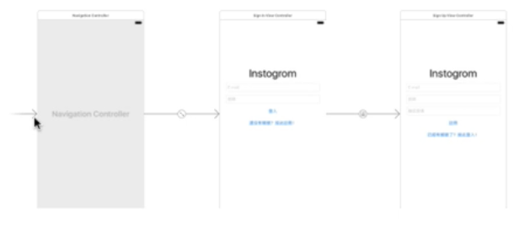
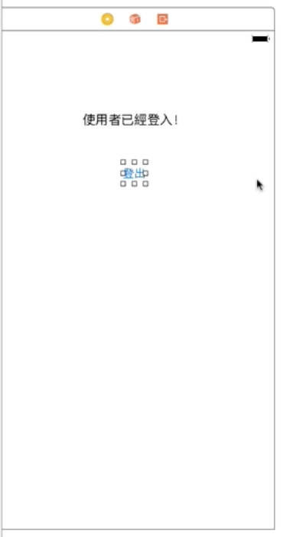
程式規劃
標記在 P1, P3 之間切換決定進入程式的頁面
給 Storyboard 定名
由程式碼(Listener)控制切換入口
signInViewController
signUpViewController
MainFlowViewController
P1. 有帳號登入
→ 無帳號到次頁註冊
P2. 註冊
→註冊成功回 P1 登入
內文頁面
P3. 首頁!!只要用戶沒有登出, 就跳過登入及註冊畫面從這裡開始, 規劃可從這裡登出→ 進入登入畫面

Slide 7
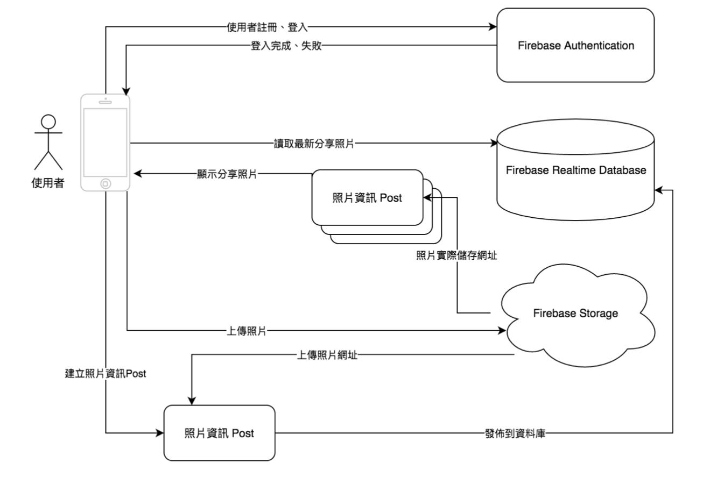
管理會員資料 - Firebase Auth 工具
經由 Google 帳號登入 Firebase(Google 旗下產品).
1. FIRAuth.auth?().signIn()
7. tableView(bind to: postsRef)
6. updateChuildbyAutoI
3. put(metadata:completion)
4. metadata.doenloadURL
2. UIImagePickerController
5. Firebase Database

Slide 8
管理會員資料 - Firebase Auth 工具
Firebase 可以當作”後台管理工具”.
導入 Firebase Auth 工具, 省掉用 PHP 寫一堆 code, 例如說
會員帳號密碼註冊.
會員資料庫登入管制, 不符合就進不來.
多次輸入密碼錯誤的反應.
忘記密碼的重新驗證重設.
Firebase 在手機首次登陸之後發一個權杖(Token)給手機, 以後用這個確認身份, 手機記住 token 不記住密碼.
Firebase 工具可在 Firebase Doc. 找到

Slide 9
管理會員資料 - Firebase Auth 工具
使用 Firebase 後台(Google 產品), 連接 Xcode, 管理帳號系統.
Keyword
FIRApp.configure() - 設定 Firebase 操作環境
FIRAuth.auth()?.signIn(WithEmail, password, completion:)
FIRAuth.auth()?.createUser(WithEmail, password, completion:)
navigationController?.popViewController(true) – 回翻一頁
FIRAuth.auth()?.currentUser – 列出當前 user
FIRAuth.auth()?.signOut() - 登出
FIRAuth.auth()?.addStateDidChangeListener(){ user,auth in
}
連接 Firebase(見錄像)
在 Mac 終端機 install
經由 Google 帳號登入

Slide 10
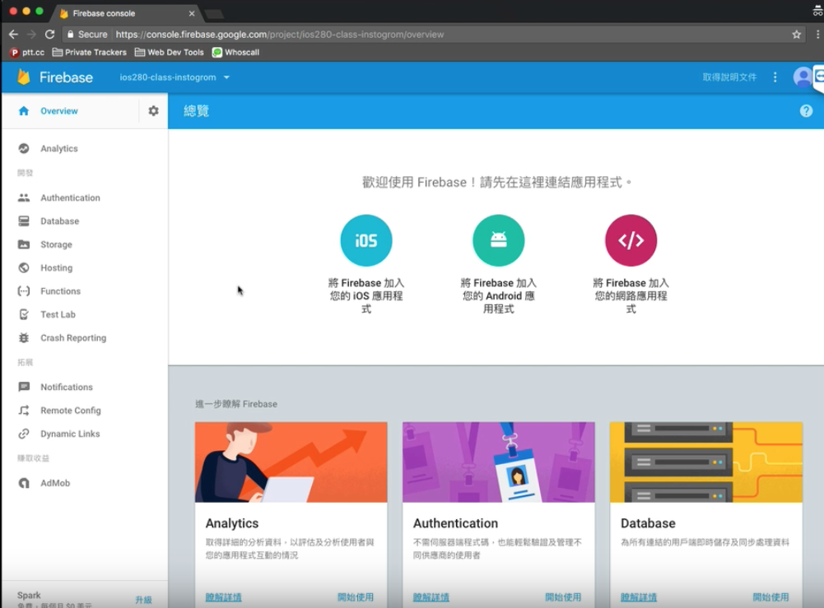
管理會員資料 - 連接 Firebase - 見錄像檔
經由 Google 帳號登入 Firebase

Slide 11
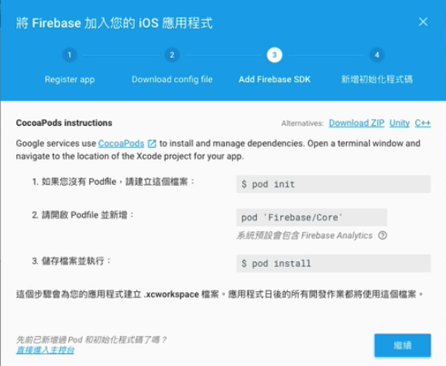
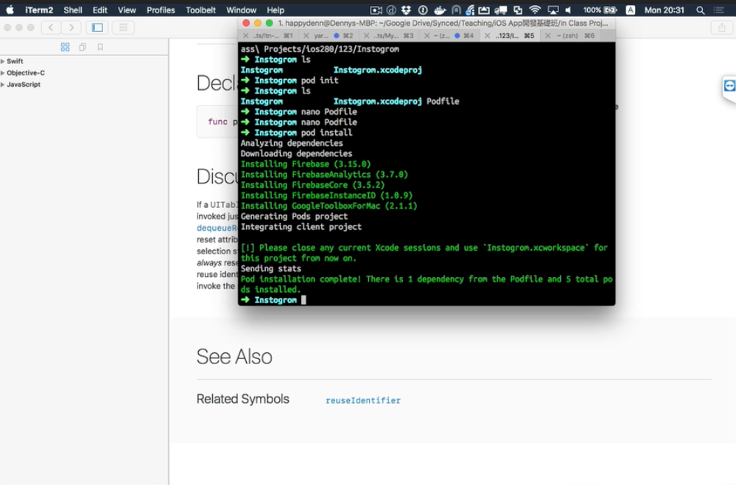
連接 Firebase - 見錄像檔
在 Mac 終端機 install pod file, 以及其他 database

Slide 12
連接 Firebase - 見錄像檔(3-27 之2)
參閱 Firebase 文件 Get Started, 去 App 執行相關動作
Import Firebase → AppDelegate.swift
FIRApp Configure() → AppDelegate.swift
在 Pod File 加入 Pod Firebase/Auth → 在終端機執行 pod install

Slide 13
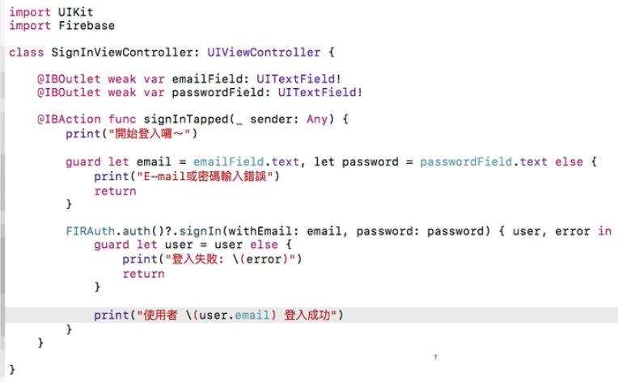
管理會員資料 - Firebase Auth 工具
FIRAuth.auth()?.signIn()
Call back: user(FIRuser物件), or error, 並執行 {….} 裡的任務, {..} 是 closure 的邊界
User 輸入的參數: email, password
如果已經在 Firebase 啟用過帳密資料庫,登錄過帳密, 執行此事後會帶出帳號

Slide 14
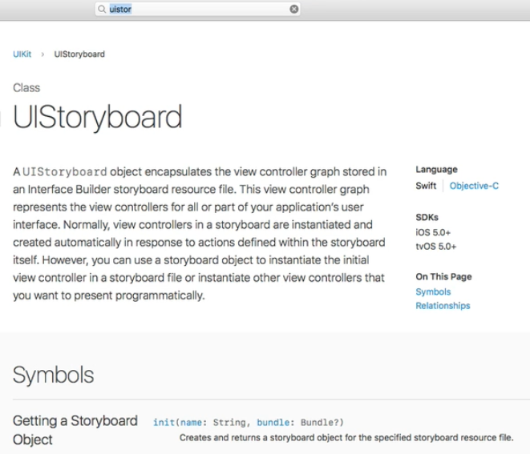
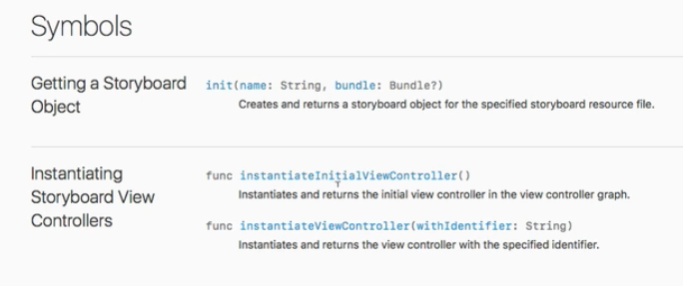
App 進入點管理 – UI Storyboard
如何使用 class 下的方法?
實作一個物件
開一個屬性 = 物件名.方法 → 接收方法的 return 結果
func 用法:實作一個 UIStoryboard 物件 abc, 然後用 abc.instantiateController() 取得 returned object.

Slide 15
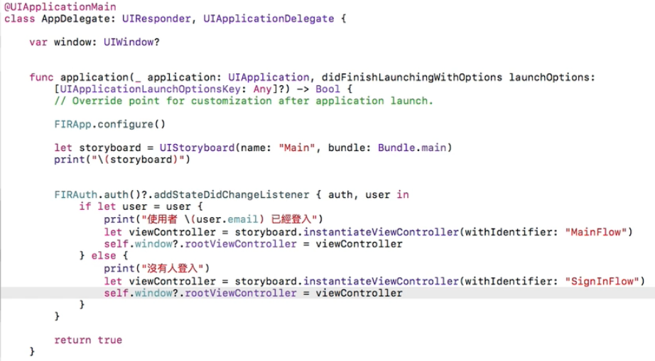
App 進入點管理
FIRAuth.auth()?.addStateDidChangeListener → 直接呼叫
instantiateViewController(withIdentifier) → by 實作一個物件
叫用 instantiateViewController 需要
實作一個物件再叫用, 前面要加物件名
用法:實作一個 UIStoryboard 物件.
若 user 存在
呼叫方法
指定”Main”為切入點
切入點

Slide 16
取用相片
繼承 UIImagePickerControllerDelegate Protocol
建立一個 UIImagePickerController 的 Delegate 物件: 賦予本地的 ViewController 具有接收拍照的結果的功能 → 神功附身.
本地的 ViewController conform to XXXDelegate: 繼承關係
實作一個物件 abc → abc.delegate = self
isSourceTypeAvailable
availableMediaType
imagePickerController:didFinishPickingMediaWithInfo
Present 推出一個選取頁面
在 plist要設定privacy NSPhotoLibararyUsageDescription

Slide 17
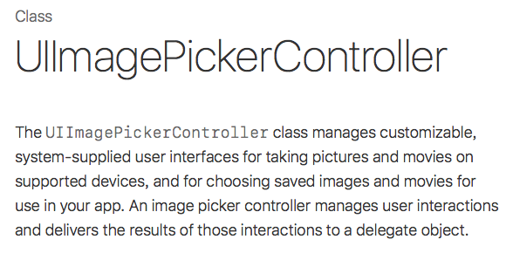
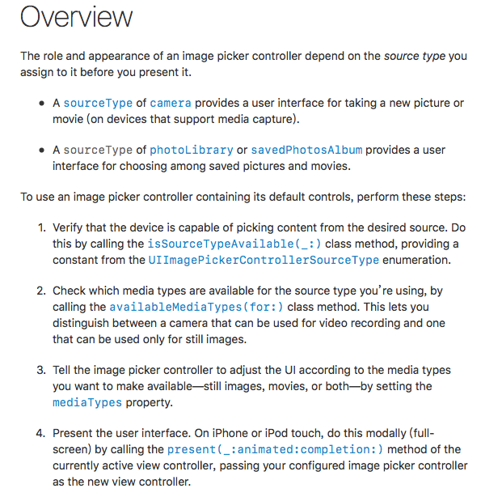
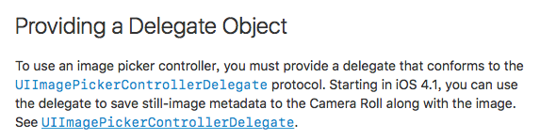
取用相片
繼承 UIImagePickerControllerDelegate Protocol, 實作物件 UIImagePickerController 讓本地 VC 具有選取相片功能.

Slide 18
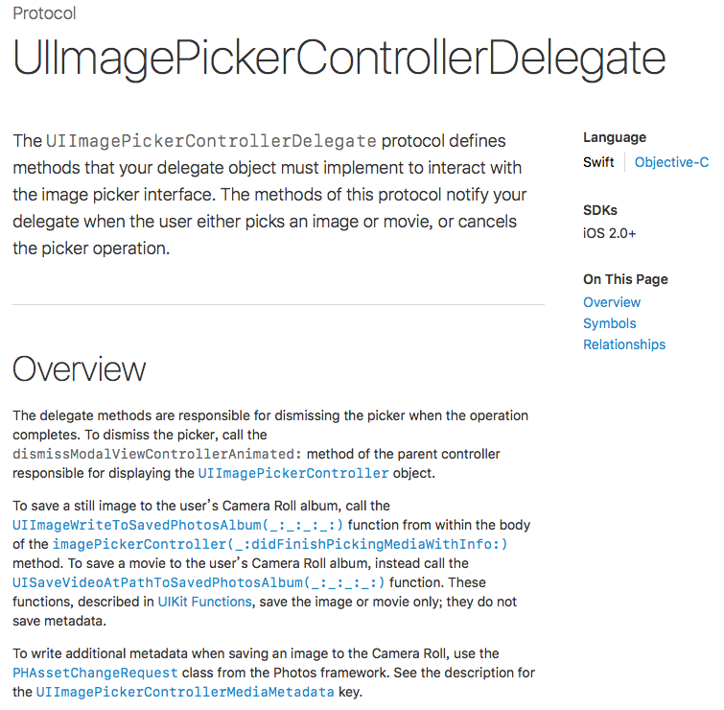
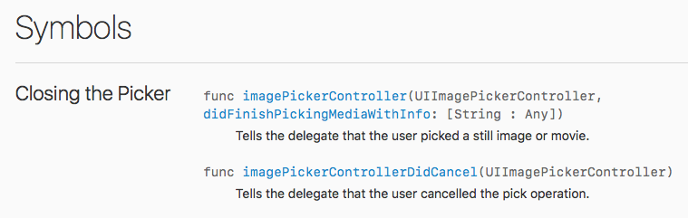
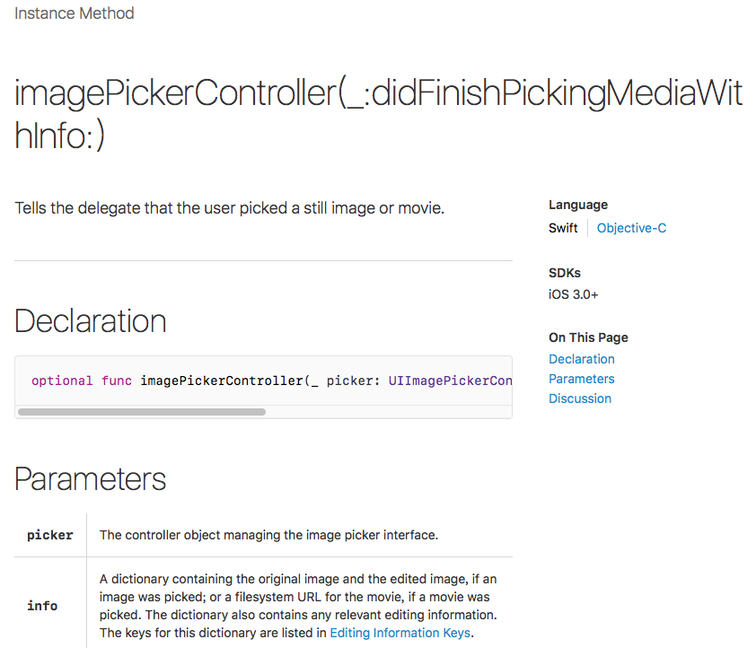
取用相片
VC 叫用 imagePickerController:didFinishPickingMediaWithInfo, 取得照片.

Slide 19
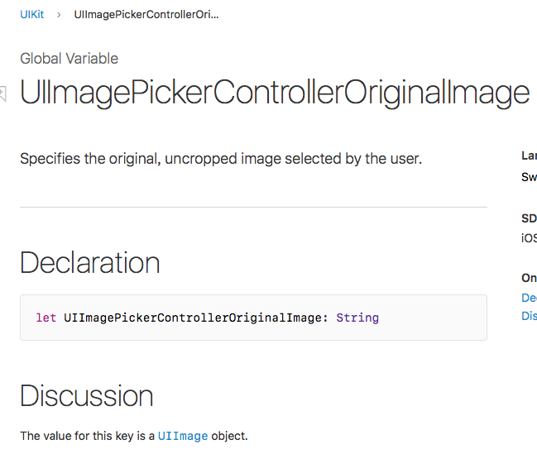
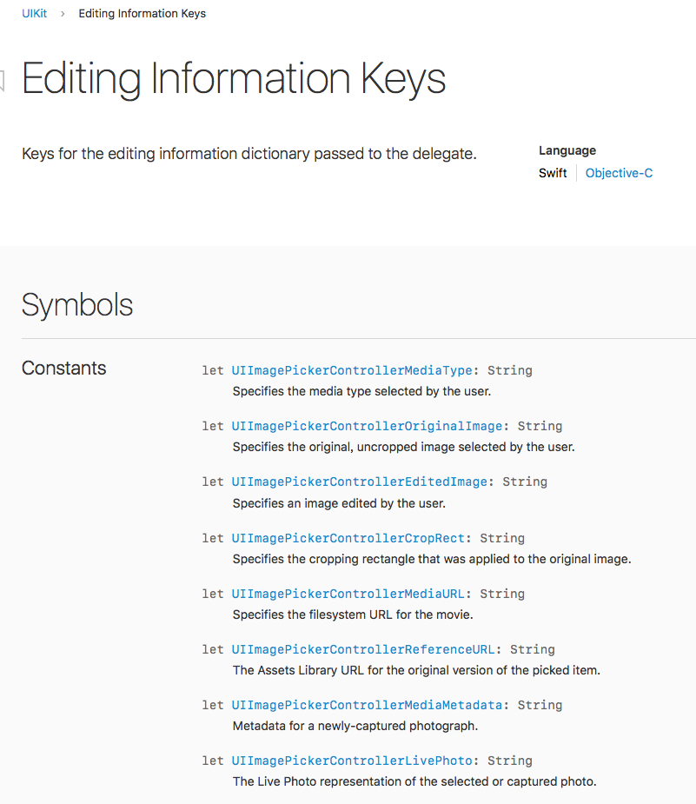
取用相片
拍照後回傳資料, 告訴 delegate.
把照片讀出來

Slide 20
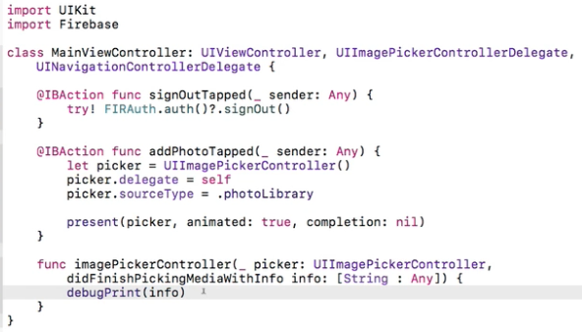
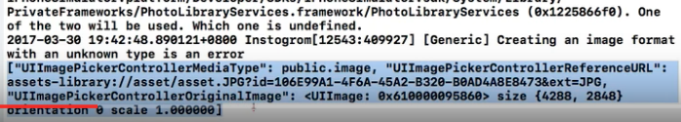
取用相片
取到相片回傳資料(Info).
imagePickerController(_:didFinishPickingMediaWithInfo:) 不需要實作一個物件再叫用
叫用 present 不需要在前面加上物件名稱 ”picker”再叫用
實作一個物件 abc, 建立 delegate 關係
然後才可以用 abc. xxx 叫用延伸的方法 xxx
Instance Method: 直接叫用不需經由實作一個物件叫用: Delegate Method
選定照片的 訊息

Slide 21
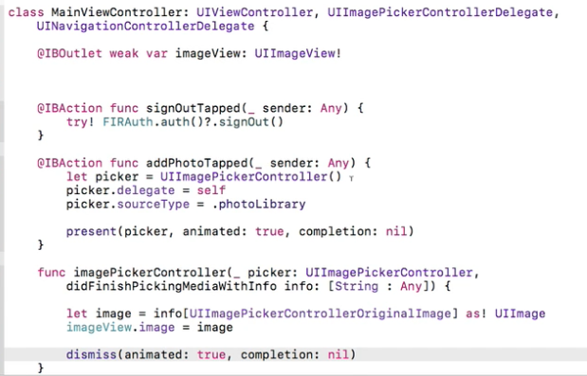
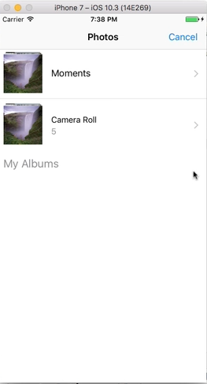
取用相片
Present: 選定照片→ 出示選圖畫面
dismiss: 照片列圖在選定照片後退下.
按下按鍵後, present 右圖, 然後等待 user 選定, user 不知道什麼時候選好, 所以是一個非同步事件, 選好之後的程式碼不需要和”按按鍵”這個動作綁在一起
叫用 Delegate 方法,參數欄: 1. 實作的物件;2. 事實上是方法運作成功回傳的結果. 然後再執行 {…} 程式碼.
imageView：UI 元件

Slide 22

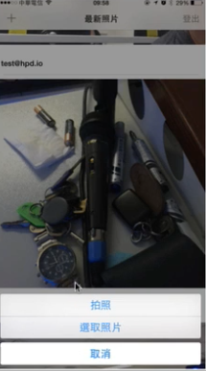
規劃選相片/拍照提示窗
UIAlertController
addPhotoTapped
imageView
ActionSheet: UIAlertController

Slide 23
叫用方法的分類
No. | Method Name | 來源 | 分類 | 需要實作一個物件再叫用 | 前面加上物件名稱 | 返回值
1 | instantiateViewController | Class (UIImagePickerController) | Instance Method | Yes(storyboard) | Yes (storyboard. instantiateViewController()) | Yes
2 | present | Class (UIImagePickerController) | Instance Method | Yes (picker) | 不需要, 特殊狀況加 self. | No
3 | imagePickerController(_:didFinishPickingMediaWithInfo:) | Protocol (UIImagePickerControllerDelegate) | Instance Method | No | No | Yes, Call back by closure

Slide 24
alert vs actionSheet
No. | 名稱 | alert | actionSheet
1 | 來源 Class (Before) | UIAlertController | UIActionController
2 | 來源 Class (Now) | UIAlertController | UIAlertController
3 | 叫用方法 | UIAlertController | UIAlertController
4 | preferredstyle | .alert | .action
5 | Title, message | 要有 | 可以不要, 一定要有按鈕
6 | 秀圖方法 | present | present
7 | 用途 | 提示,無帶出行動 | 帶出行動碼

Slide 25
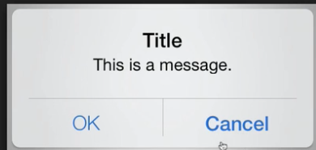
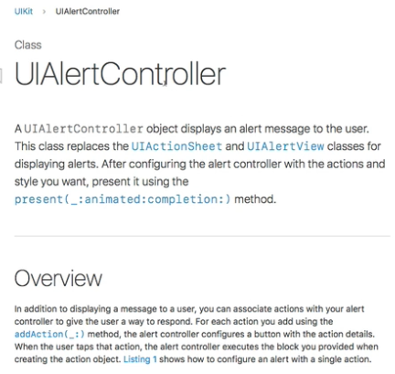
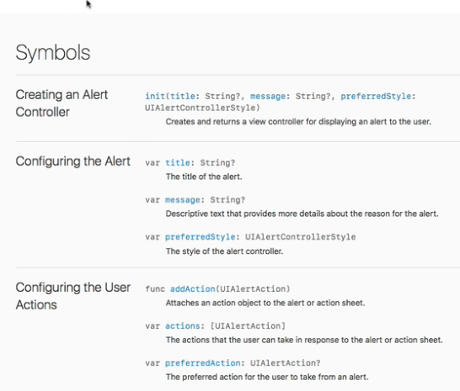
規劃選相片/拍照提示窗
選相片/拍照提示窗如右圖

Slide 26

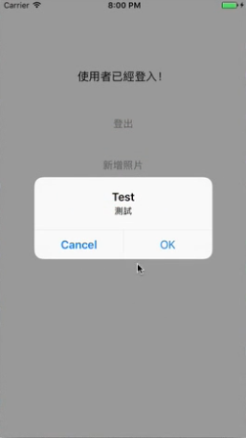
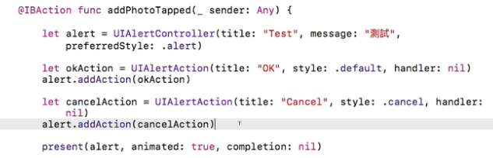
規劃選相片/拍照提示窗 1. alert (介紹)
.alert 提示規劃的提示窗(No Action)
alert
實作一個物件
No Action
透過實作的物件叫用 Class 規範的方法
秀圖

Slide 27

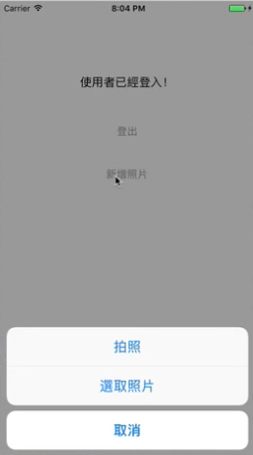
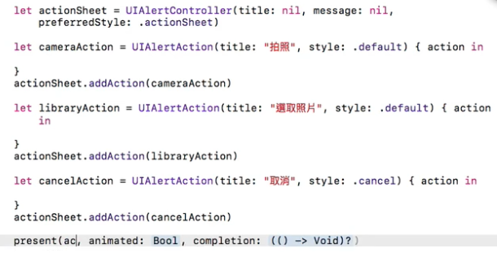
規劃選相片/拍照提示窗2. actionSheet
.actionSheet 提示規劃的提示窗 → 帶出程式碼
actionSheet
實作一個物件
.actionSheet
預留 action 內容 closure
透過實作的物件叫用 Class 規範的方法

Slide 28
規劃選相片/拍照提示窗順序 1(改善前)
在 UI 規劃按鈕”新增照片”
實作物件 picker = UIImagePickController, 設定 delegate
規劃選擇相機/相簿小窗 actionSheet of UIAlertController
選拍照: UIAlertAction(), 規劃按鈕, source type = camera
UIAlertAction()(.actionSheet)
Present picker
處理設備不支援照相的情況
選圖庫 UIAlertController, 規劃按鈕, source type = photoLibrary
UIAlertAction()(.actionSheet)
Present picker
處理設備不支援圖庫的情況
規劃 Cancel 按鈕, UIAlertAction()

Slide 29
規劃選相片/拍照提示窗順序 2
在 UI 規劃按鈕”新增照片”
選用 picker = UIImagePickController, 建立物件, delegate
規劃選相片/拍照提示窗 actionSheet of UIAlertController
isSourceTypeAvailable(.camera) 如果有相機, 加入 actionSheet 拍照按鈕
UIAlertAction(), 規劃按鈕, source type = camera
Present picker
isSourceTypeAvailable(.library)如果有相簿, 加入 actionSheet 圖庫按鈕
UIAlertAction(), 規劃按鈕, source type = photoLibrary
Present picker
規劃 Cancel 按鈕 UIAlertAction()

Slide 30
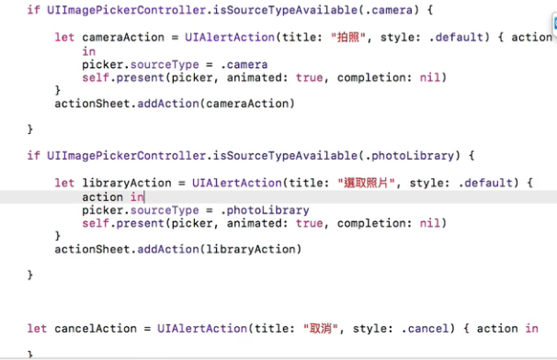
規劃選相片/拍照提示窗
有 3 個 “actions” 設定為 UIAlertAction 物件, 規劃有按鈕.
cameraAction, libraryAction 規劃有後續動作, 用 actionSheet.action 追加.
有照相機嗎?
“拍照”按鈕＋選取畫面.
有相簿嗎?

Slide 31

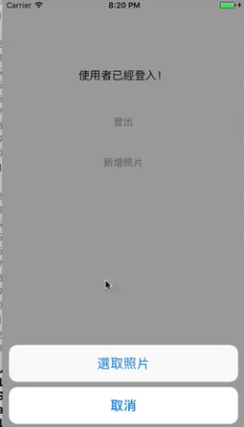
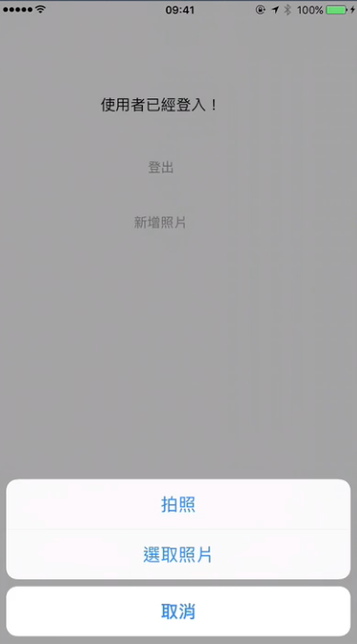
規劃選相片/拍照提示窗– 實作結果
模擬器
實機
按下”照片”按鍵後, present 左圖, 其中秀出選擇小窗跟按下按鈕可以綁在一起, 是同步事件

Slide 32
上傳照片到 Firebase Storage
Pod ‘Firebase/Storage’
Pod install
Import FirebaseStorage
取得 UIImage: UIImagePickerControllerOriginalImage
UIImage→ NSData: UIImageJPEGPresentation()
加入檔案 content Type FIRStorageMetadata.contentType
設定上傳的照片在 Firebase Stortage 存在參考路徑
FIRStorage.storage
storageRef.reference()
storageRef.child()
上傳到 Firebase Storage: putData:metadata:completion
成功則傳回相片資訊 metadata (一大堆資訊)
獲得照片存在網址: metadatadownloadURL
(將網址存回照片 POST → save to Firebase database)

Slide 33
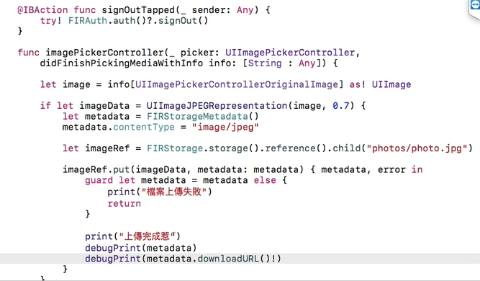
上傳照片到 Firebase Storage
取到照片是一個非同步事件, 然後呼叫這個 delegate method,執行一堆程式碼,包含上傳.
User 選到想要的照片了
取得照片 UIImage 格式
設定照片格式 content Type
設定照片儲存參考路徑
上傳照片若成功取回存檔資訊 metadata
取得照片存檔路徑

Slide 34
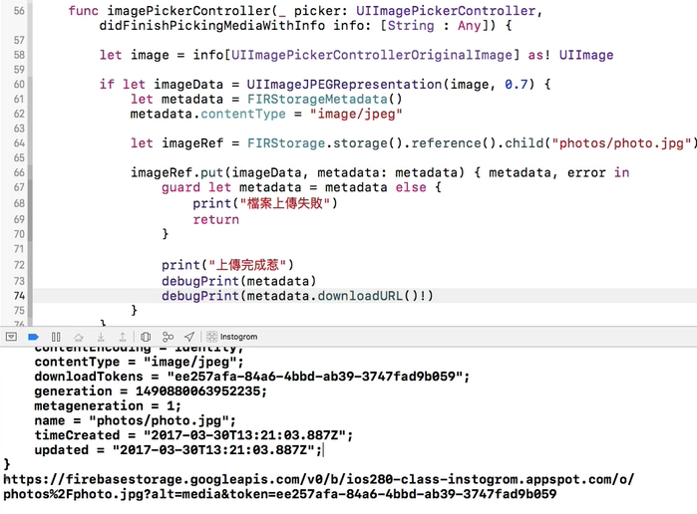
上傳照片到 Firebase Storage
取得照片存檔路徑 → 非常重要
取回存檔資訊 metadata
取得照片存檔路徑

Slide 35
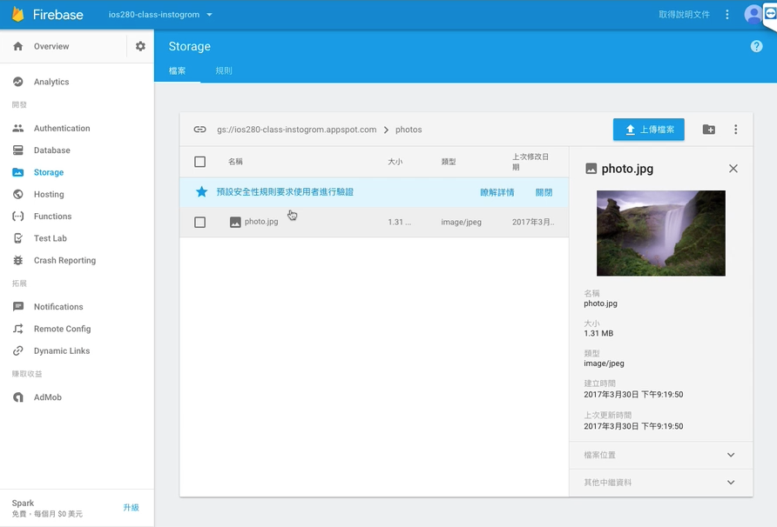
上傳照片到 Firebase Storage
在 Firebase Storage 可以即時看到上傳結果 → 像一個後台
Storage
上傳的照片

Slide 36
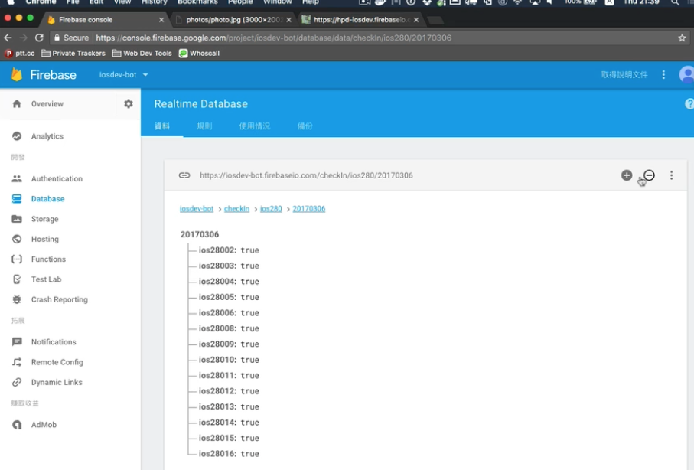
相片資料存入 Firebase Database
Non-SQL 資料結構: 用網址 JSON Tree 模擬檔案樹
變更 tableview 顯示的原型畫面

Slide 37
相片資料存入 Firebase Database
Pod ‘Firebase/Database’
Pod install
Import FirebaseDatabase
FirbaseDatabaseFIRDatabase.database().reference()
FIRDatabase.database().reference().observe(.value,with:)
FIRDatabase.database().reference().observe(childAdded,with:)
FIRDataEventTypeXXX, XXX =
Value – for all Data in data tree
ChildAdded
ChildChanged
ChildRemoved
ChildMoved
observeEnentType:withBlock:
removeObserverWithHandle:
observeSingleEventOfType:withBlock:

Slide 38
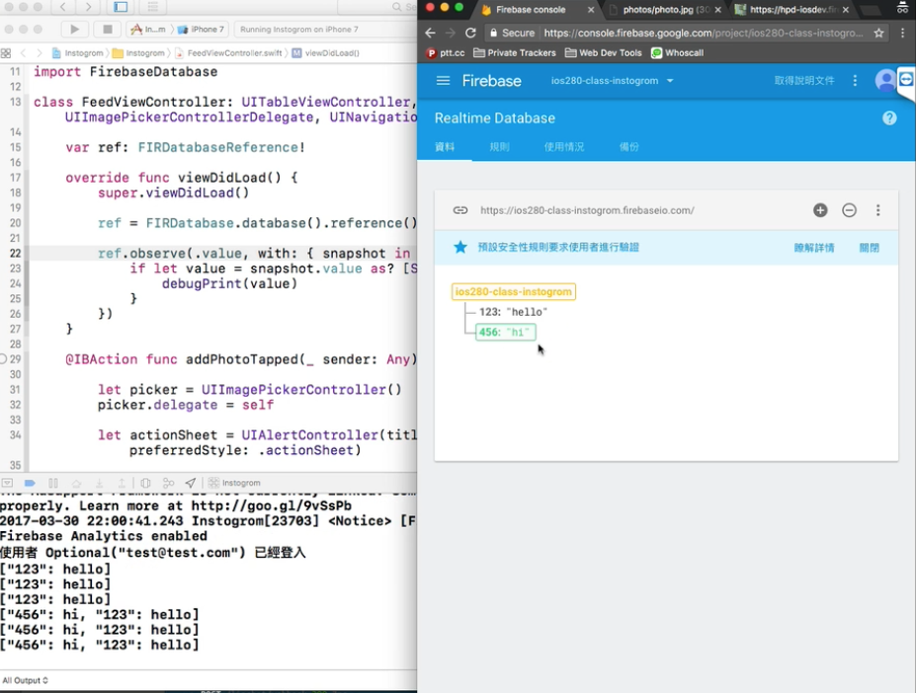
相片資料存入 Firebase Database
在 Firebase database 手動更改資料, 即時表現在主控台.
.value 回傳所有資料

Slide 39
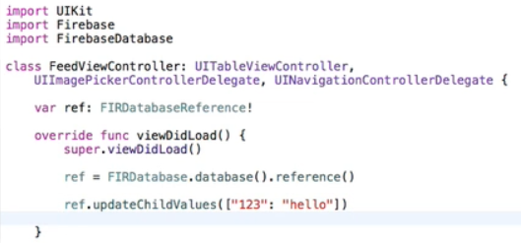
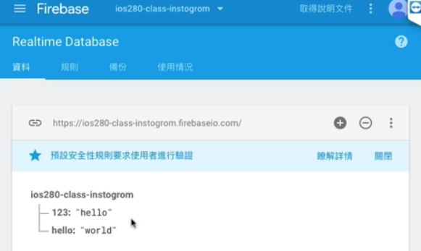
相片資料存入 Firebase Database
在 Firebase database 設定資料存取點 → 在參考點寫入資料.
在 firebase 資料庫建立一個根目錄參考點
在參考點寫入資料(更新)

Slide 40
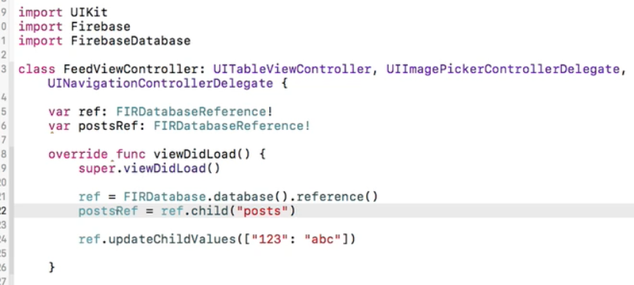
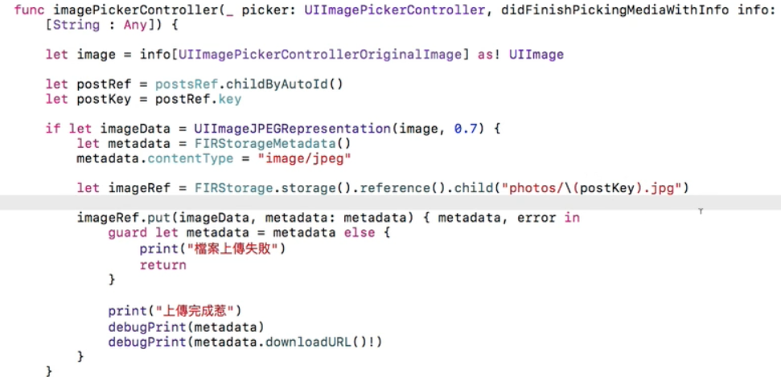
相片資料存入 Firebase Database
跟 Firebase 要一個存取點: Firebase.database().reference()
設定資料存取點的辨識名: .child(“posts”), 據此發展 database.
postRef 是postsRef 的下一階 childByAutoID, 照片將被存在 postRef

Slide 41
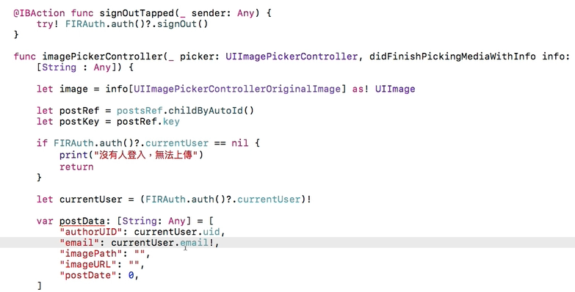
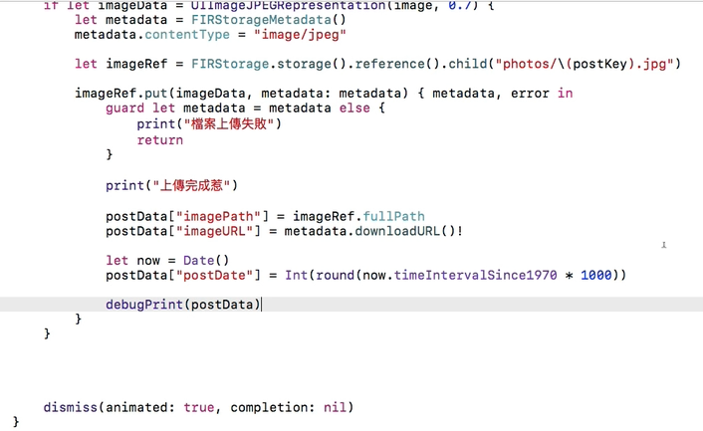
相片資料存入 Firebase Database
設定參考點在 postsRef.childByAutoID (postsRef = “posts”)
編輯相片資料 postData
完善需要存入的照片資料內容: 從 metadata 取來(fm Firebase Storage)
規劃需要存入的照片資料 postData, 部分初值可以從 Firebase.Auth 取得

Slide 42
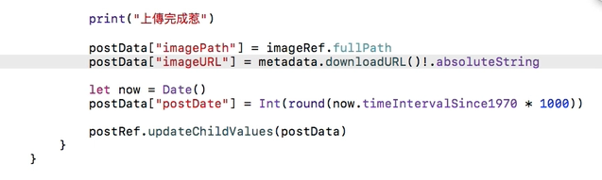
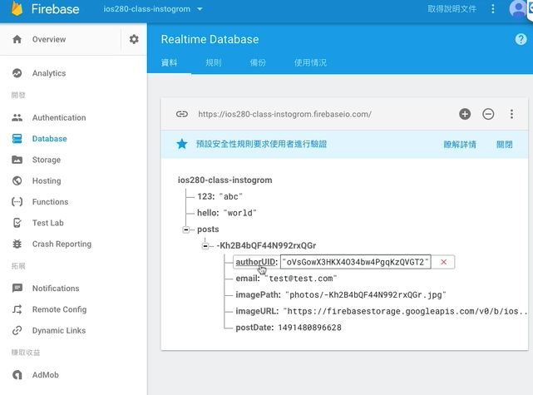
相片資料存入 Firebase Database
postRef.updateChildValues(postData).
把相片資料 (postData)寫入進 firebase 資料庫(postRef)
firebase Database 即時接收到一筆資料資料庫.

Slide 43
關聯 App 與 Firebase Database 秀圖
Pod ‘FirebaseDatabaseUI’
Pod install
Import FirebaseDatabaseUI
創建一個屬性 datasource : FUITableViewDataSource.
新增功能 tableView.bind (to: postRef), 即可關聯秀出 tableViewCell

Slide 44

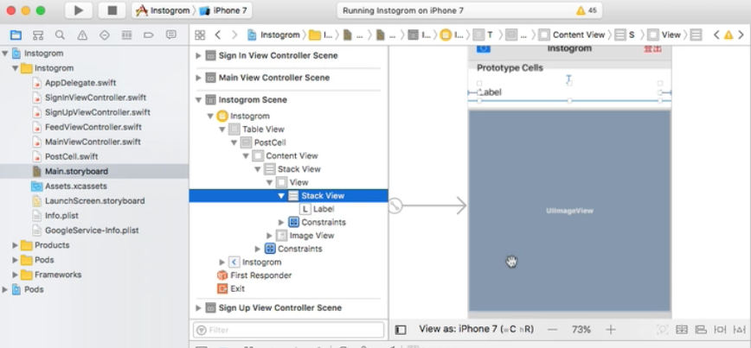
關聯 App 與 Firebase Database 秀圖
客製化一個 TableViewCell : PostCell, 有兩個 UI 元件
emailLabel
photoImageView

Slide 45
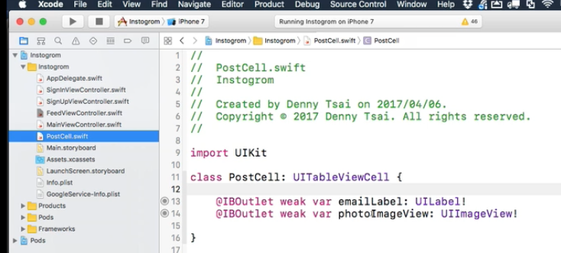
關聯 App 與 Firebase Database 秀圖
程式碼關聯到 UI 元件.

Slide 46
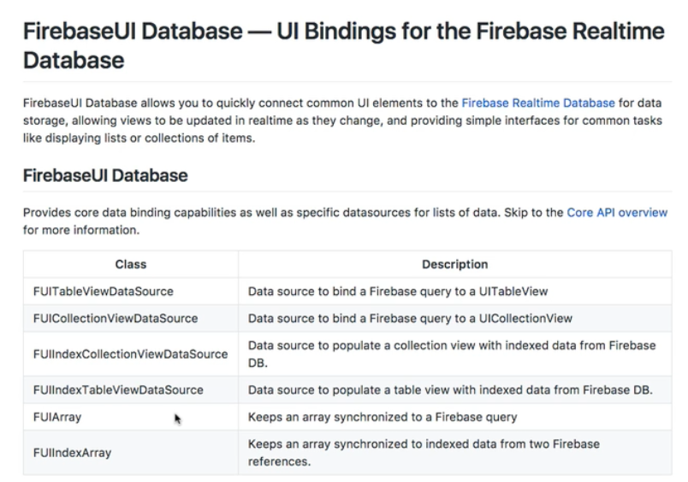
關聯 App 與 Firebase Database 秀圖
取用 Firebase 官方工具: FUITableViewDataSource. 目標從指定 Datrabase 參考點抓到一筆相片資料在 App 秀圖.

Slide 47

關聯 App 與 Firebase Database 秀圖
創建一個屬性 datasource : FUITableViewDataSource.
新增功能 tableView.bind (to: postRef), 即可關聯秀出 tableViewCell.

Slide 48

關聯 App 與 Firebase Database 秀圖
綁定了 PostCell 與 PostData(in Firebase Database) through datasource = FUITableViewDataSource.
建立一個物件
綁定到一個參考點
此時還沒有定義秀圖內容

Slide 49


關聯 App 與 Firebase Database 秀圖
Database 連動 App: 在 Database 2 筆照片資料對應 App 在 UI 2 張圖片

Slide 50

關聯 App 與 Firebase Database 秀圖
Database 連動 App: 在 database 刪除一筆照片資料 → App 在 UI 圖片刪除一張
刪除一筆照片資料

Slide 51

關聯 App 與 Firebase Database 秀圖
新增一張照片
→ 上傳 Firebase Storage
→ 完善照片資訊
→ 照片資訊上傳 Firebase Database
→ APP 從 Firebase Database 取得照片資料呈現在 tableViewCell

Slide 52


關聯 App 與 Firebase Database 秀圖
抓取 Firebase database 資料到 tableView: FIRDataSnapShot
如何用?

Slide 53

關聯 App 與 Firebase Database 秀圖
Pod ‘SDWebImage’
Pod install
Import SDWebImage
sd_setImage(with: imageURL)
可以整合掉URLSession.shared, URLSessiondataTask,
Task.Resume, JSONSerialization,
URL(String)等一連串工作
根據網址可以把圖下載直接秀圖在 tableViewCell 的 imageView 元件位置

Slide 54


關聯 App 與 Firebase Database 秀圖
sd_setImage(with: imageURL)
指定存取點
指定
直接秀圖

Slide 55


優化秀圖 APP 工具
uploadTask.observer(.progress)
直接秀圖

Slide 56


優化秀圖 APP 工具
Progress: 進度報告
進度%

Slide 57


優化秀圖 APP 工具
在主控台可見上傳照片進度%
進度%

Slide 58


優化秀圖 APP 工具
Pod ‘SVProgressHUD’
Pod install
Import SVProgressHUD
SVProgressHUD.show()
進度% 於 App 可見

Slide 59

優化秀圖 APP 工具
SVProgressHUD.showProgress()

Slide 60

優化秀圖 APP 工具
SVProgressHUD.showProgress()

Slide 61

優化秀圖 APP 工具
設定執行中勿擾(暗影)SVProgressHUD.setDefaultMask()

Slide 62


優化秀圖 APP 工具
Database 儲存的 N 筆資料按照上傳時間序 postDate由舊到新排序.
呈現在 UI 的相片也是由舊到新, 最新的在最下面不符合使用者習慣
postDateReversed = - postDate

Slide 63

優化秀圖 APP 工具
增加 postData 內容 by postDateReversed → 上傳到 database
新增排序參考值 postDateReversed = - postDate

Slide 64


優化秀圖 APP 工具
反過來排序 by postDateReversed
上傳中還沒有秀圖
前一筆照片

Slide 65


優化秀圖 APP 工具
在 Server 端排序優於在 App 端排序. 計算量大的時候很明顯.
可以設定 database 規則
可以新增規則

